Slide 1



Bildungszentrum für Technik Frauenfeld
Tag 8
Einstieg DB
14. April 2023

Slide 2
Bildungszentrum für Technik Frauenfeld
Ablauf
Rückblick siebter Tag
Konsolidieren Geometrie-Übung
Einstieg DB
Installation
SQL
Projektarbeit:
Themenfindung und Gruppenbildung initiieren

Slide 3
Bildungszentrum für Technik Frauenfeld
Rückblick OOP & Git

Slide 4
Bildungszentrum für Technik Frauenfeld
Datenbanken
Hier: Relationale Datenbanken
Tabellen
Schlüssel
Normalformen
Abfragen / Queries / Statements

Slide 5
Bildungszentrum für Technik Frauenfeld
Freie Datenbankserver
SQLite: Klein, schnell, eigenständig (nicht geeignet für Server/Client)
MariaDB: ex. MySQL, sehr weit verbreitet
PostgreSQL: Am meisten Features
Microsoft SQL Server Express:

Slide 6
Bildungszentrum für Technik Frauenfeld
Admin-Tools / Viewers
SQLite: DB Browser for SQLite
MariaDB, PostgreSQL, SQLite: HeidiDB

Slide 7
Bildungszentrum für Technik Frauenfeld
Installation
Frei, wenn ihr eine Präferenz habt
SQLite / DB Browser for SQLite sonst

Slide 8
Bildungszentrum für Technik Frauenfeld
Aufgabe: Erstellen und abfüllen
DB small_shop_demo erstellen
SQL-Script create_*.sql ausführen
SQL-Script fill_*.sql ausführen

Slide 9
Bildungszentrum für Technik Frauenfeld
Customer
Order
Shipment
ID: int
FirstName: str
LastName: str
Address: str
ID: int
CustomerId: int
OrderDate: date
ID: int
OrderId: int
ShipmentDate: date

Slide 10
Bildungszentrum für Technik Frauenfeld
Übung SQL
Beispiele:
SELECT * FROM Orders WHERE OrderDate > '2022-01-31'
INSERT INTO Orders(CustomerId, OrderDate) VALUES (-1, '2023-01-20 13:00:00')
UPDATE Orders SET OrderDate='2099-01-20 13:00:00' WHERE Id = -1
DELETE FROM Orders WHERE Id = -1
Werte in Blau müssen/können angepasst werden
Ziel: Referenzielle Integrität (→ Foreign Key constraints)
erfahren und erklären können

Slide 11
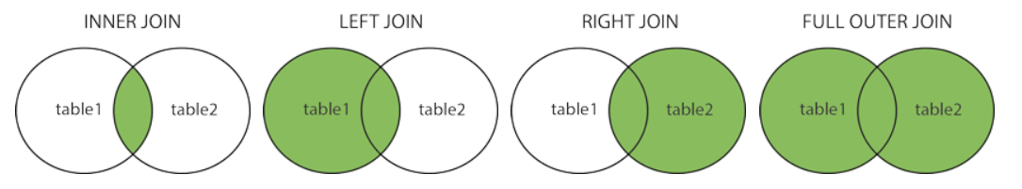
Bildungszentrum für Technik Frauenfeld
Join
INNER JOIN: Einträge, die in beiden Tabellen vorkommen
  z. B. Customers mit Orders
LEFT JOIN: Einträge, die links vorkommen, und ggf. Match der rechten Tabelle
  z. B. Customer mit und ohne Orders
RIGHT JOIN: Einträge, die rechts vorkommen, und ggf. Match der linken Tabelle
  Weniger relevant, kein Beispiel hier weil jeder Eintrag links ein Match rechts hat
  (→referenzielle Integrität)
FULL OUTER JOIN
  Noch weniger relevant

Slide 12
Bildungszentrum für Technik Frauenfeld
Join
SELECT Orders.*, Customers.FirstName, Customers.LastName, Shipments.ShipmentDate, Shipments.Id
FROM Orders
/* Join with Customers so we alse have first- and last name of customer */
INNER JOIN Customers ON Orders.CustomerId = Customers.Id
/* Optionally join with shipments.If it was already shipped, add date and id */
LEFT JOIN Shipments ON Orders.Id = Shipments.OrderId
ORDER BY Customers.LastName
orders_and_customer.sql im sql-Ordner

